Slide 1
Использование театрализованной деятельности в формировании элементарных математических представлений у дошкольников
Выполнила: воспитатель
Толстова С. В.

Slide 2
Актуальность
В настоящее время, в эпоху развития математической науки и компьютеризации, наибольшее значение приобретает проблема обучения детей математике.
Она становится необходимой для освоения различных профессий!

Slide 3
Цель
Использование театральной деятельности в формировании элементарных математических представлений у дошкольников.

Slide 4
Задачи
1
Закрепление знаний о математических понятиях с помощью литературно-художественных образов;
2
Создание благоприятных условий для раннего выявления и развития интересов и способностей детей;
3
Формирование учебной мотивации посредством игровой деятельности и проблемного обучения.

Slide 5
Примеры математических задач для
дошкольников

Slide 6
«Образование двухзначных чисел»

Slide 7
«Закрепление порядкового счёта»

Slide 8
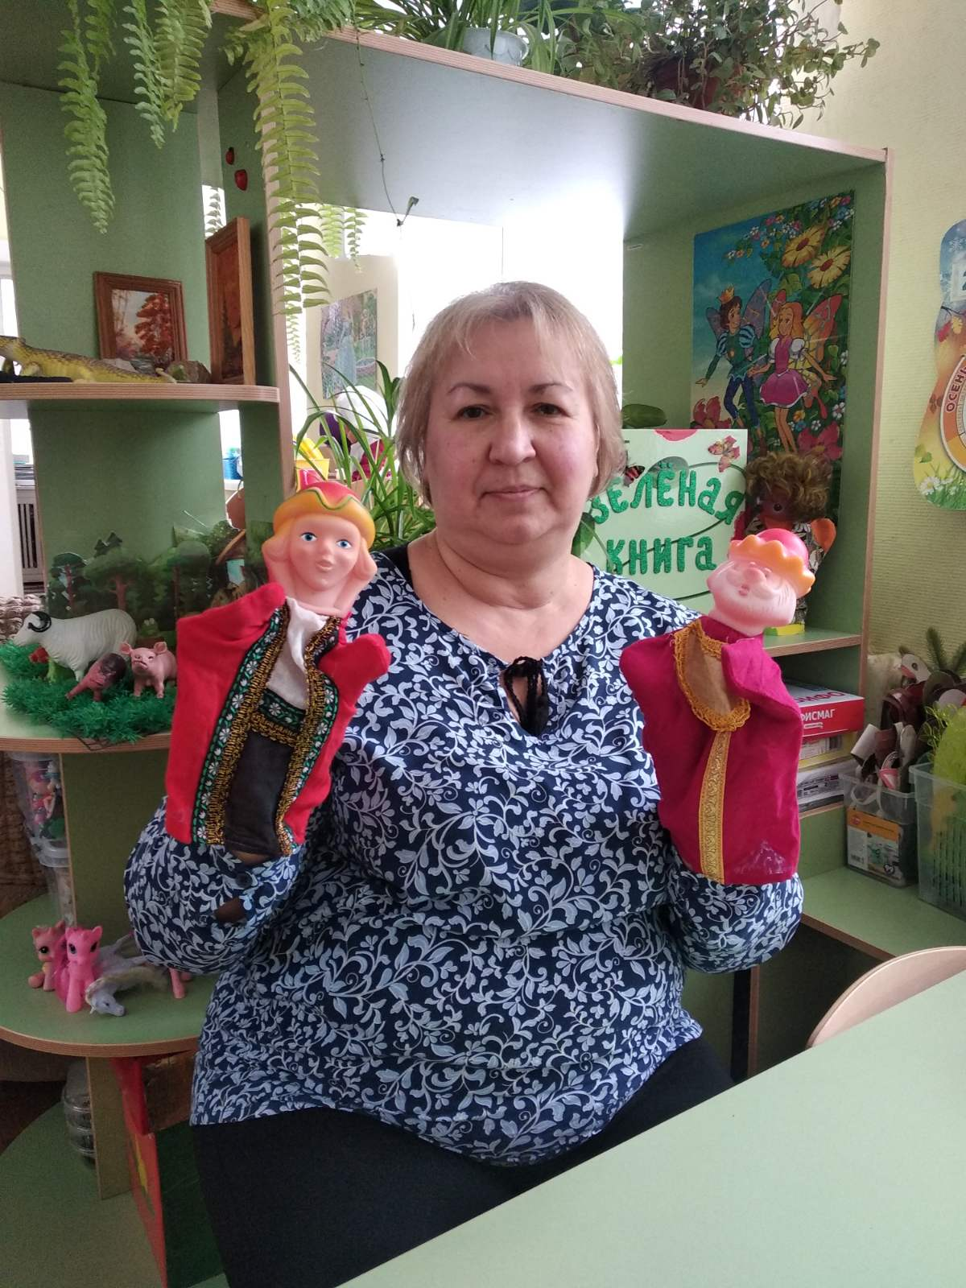
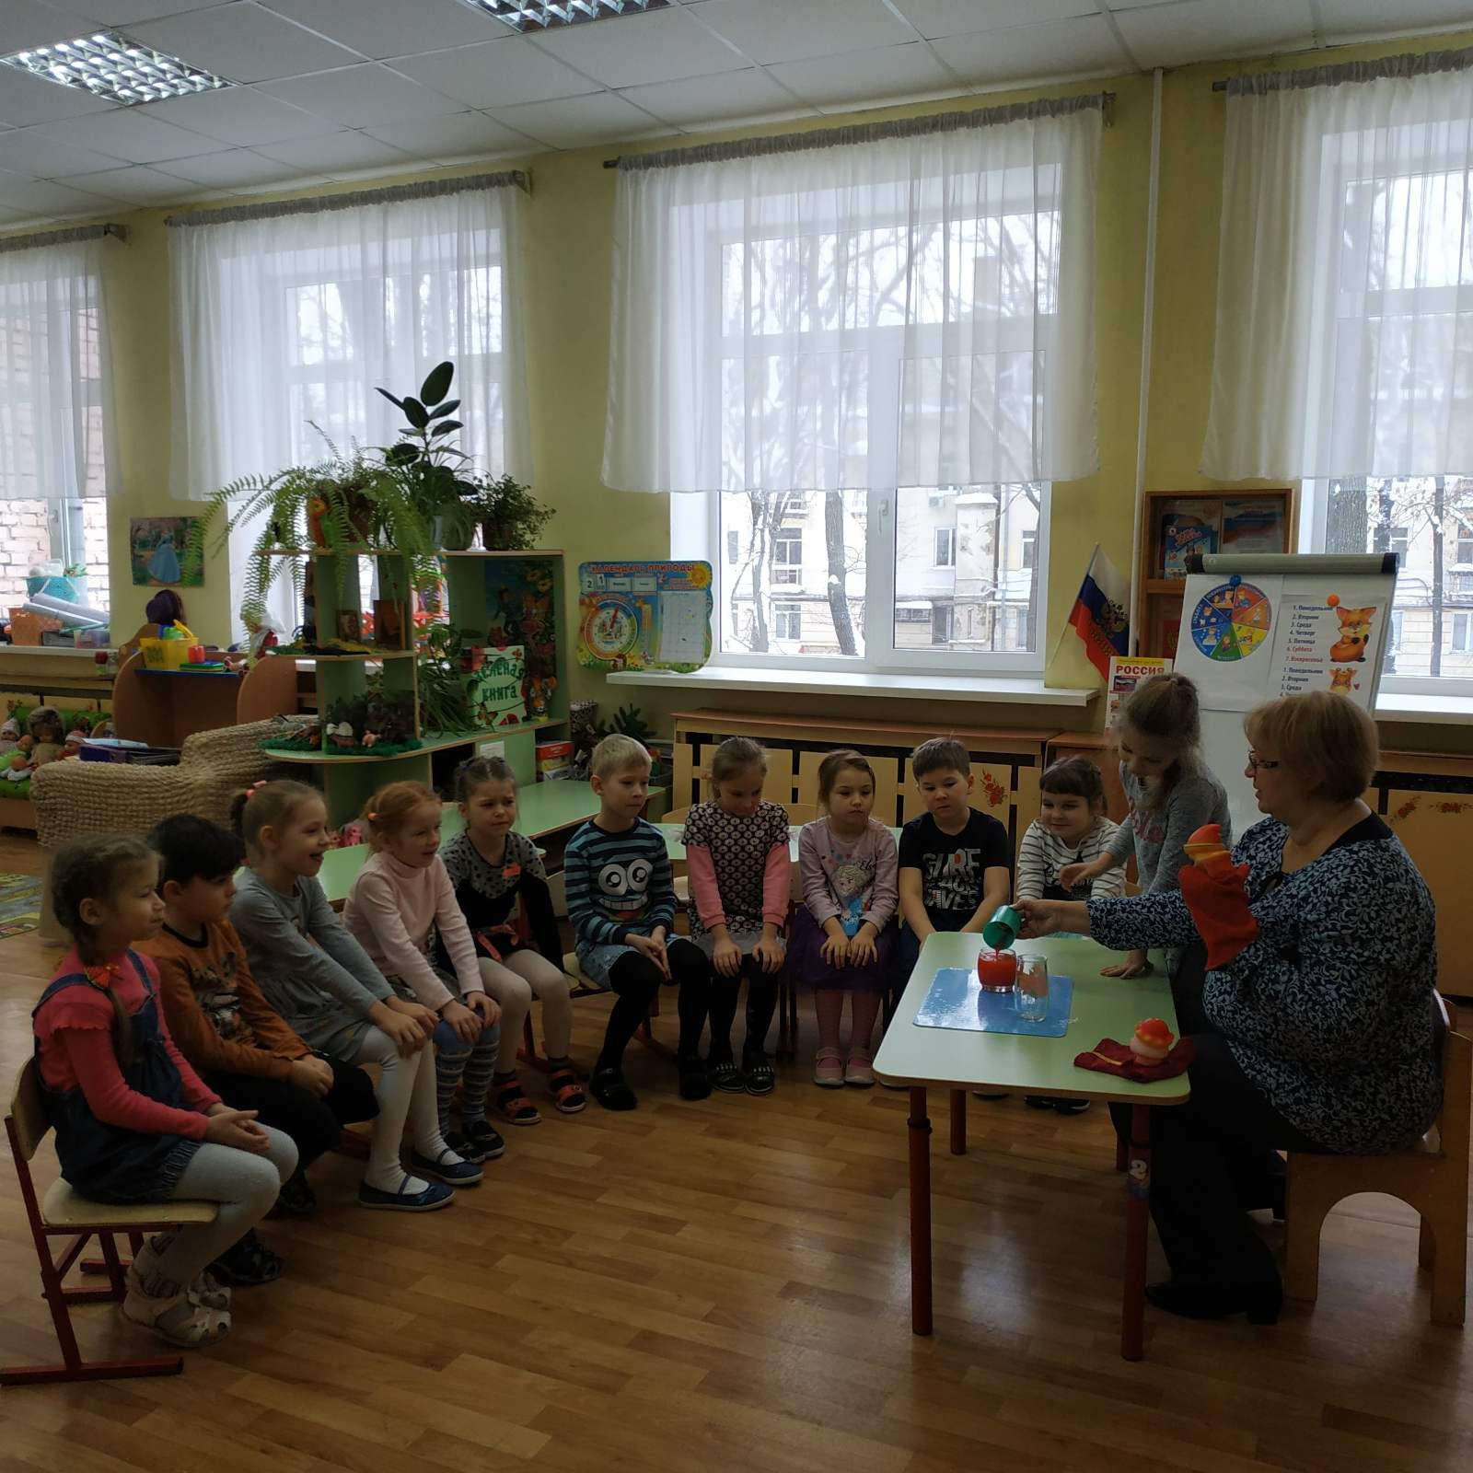
«Объём»
Помоги Ивану – царевичу
определить, в какой сосуд
жидкости входит больше,
а в какой меньше.

Slide 9
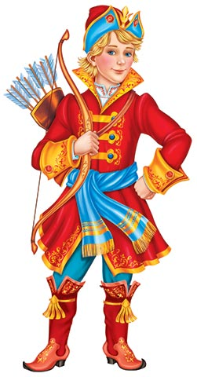
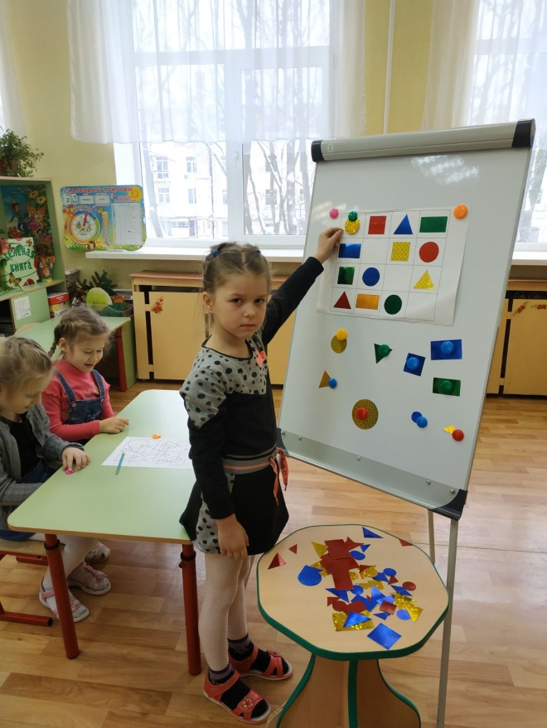
«Логические задачи»
Царь Считай II
выдаст замуж свою
внучку Почемучку
за Ивана царевича,
если он вместе с
детьми решит
сложную
логическую задачу.

Slide 10
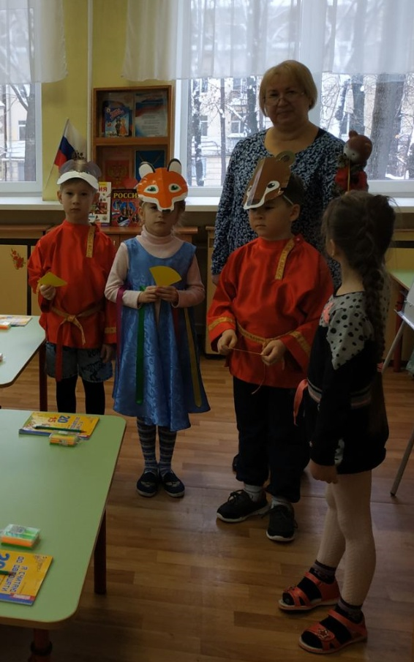
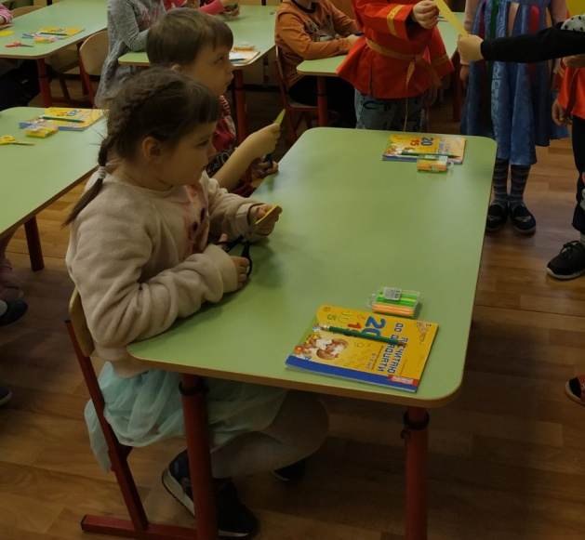
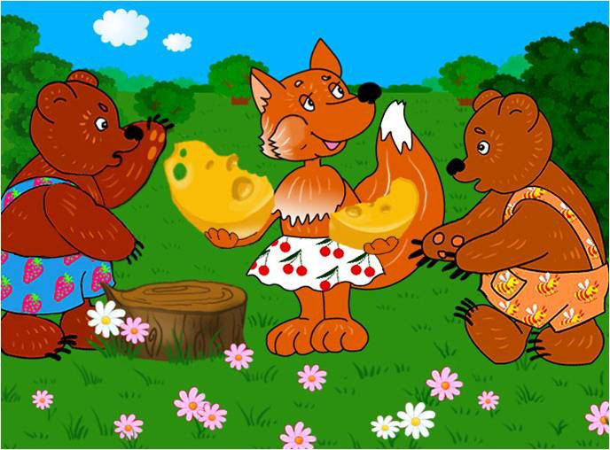
«Деление на части»
За основу берем сказку «Два жадных медвежонка». Детям необходимо поделить сыр между медвежатами и лисой.

Slide 11
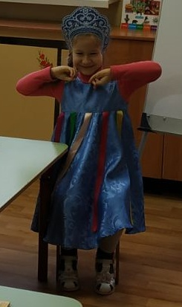
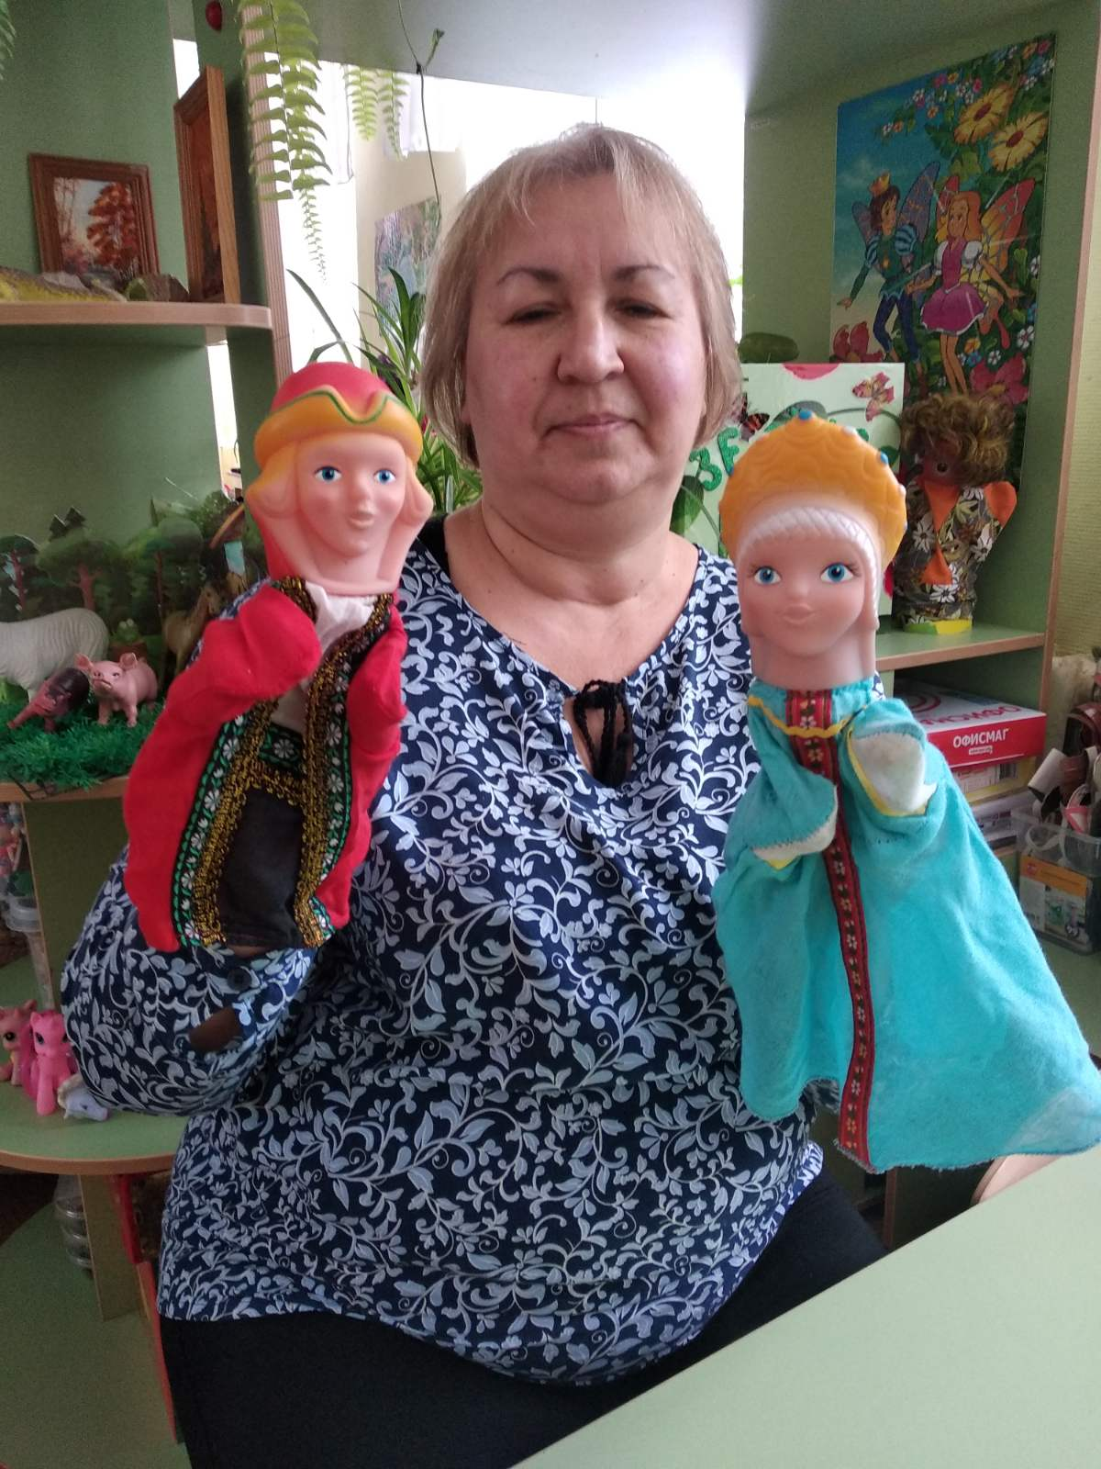
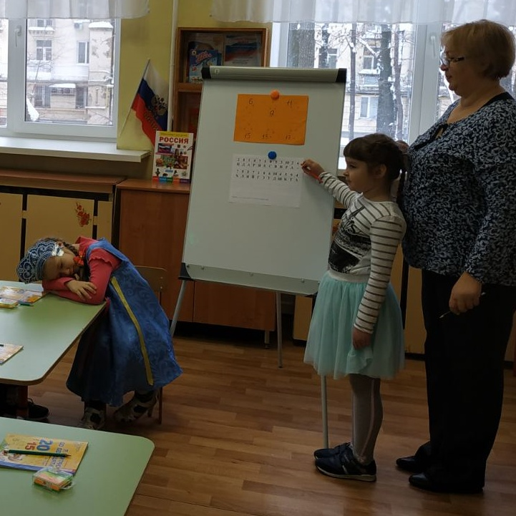
«Большее, меньшее число»
Детям необходимо
разбудить царевну и найти ее имя.

Slide 12
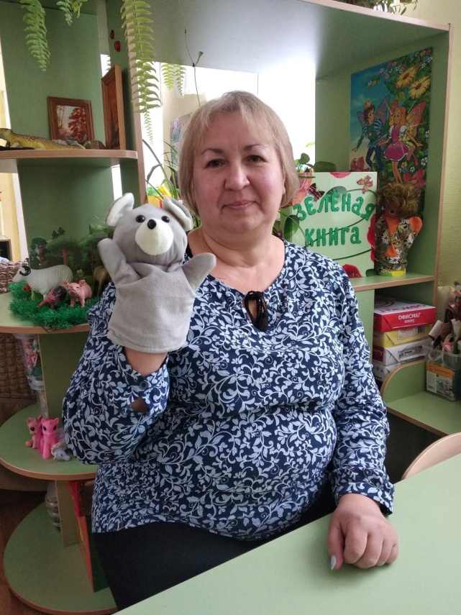
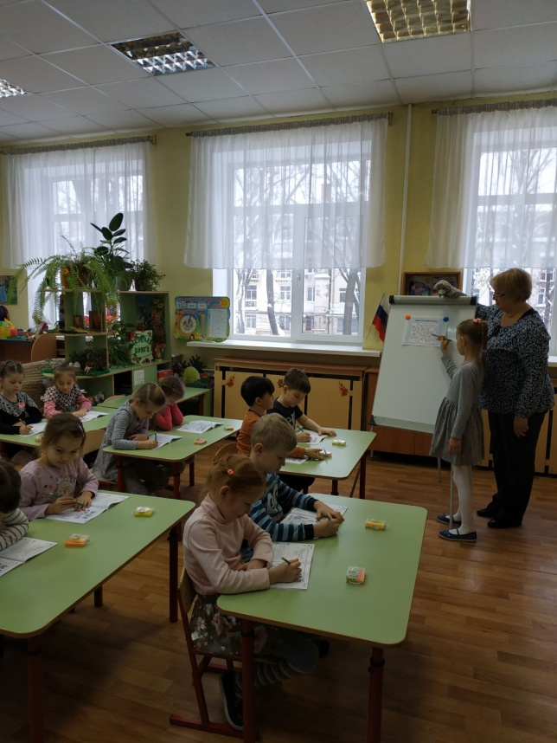
На занятиях могут быть использованы не только сказочные герои, но и герои из мультфильмов и книг, а также различные животные.

Slide 13
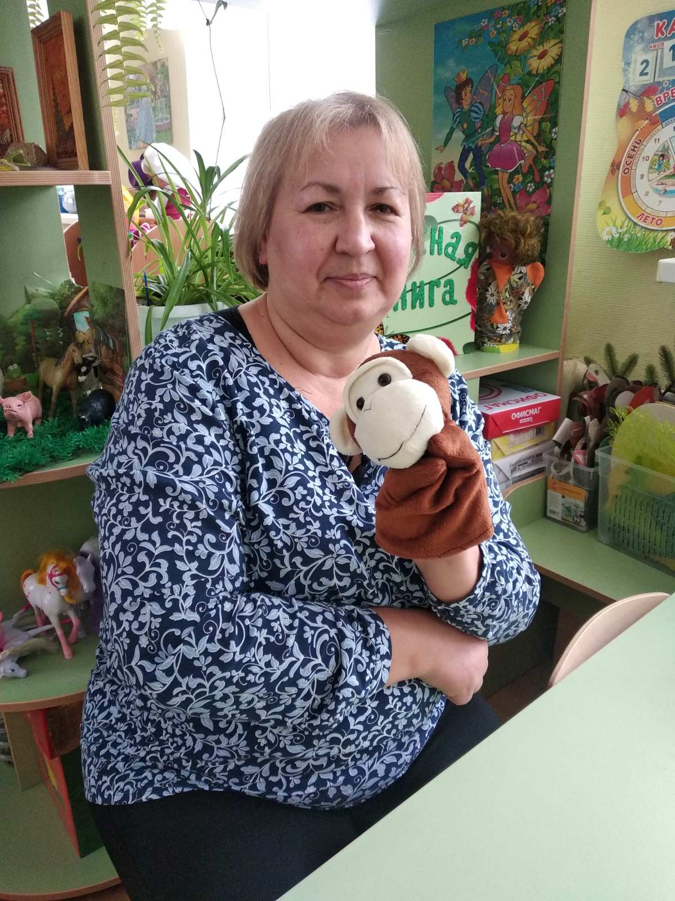
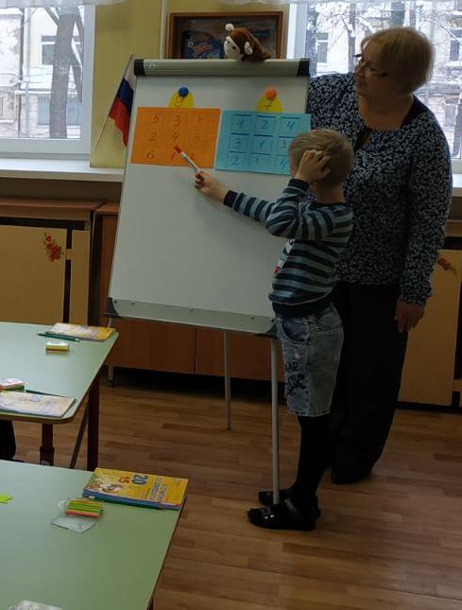
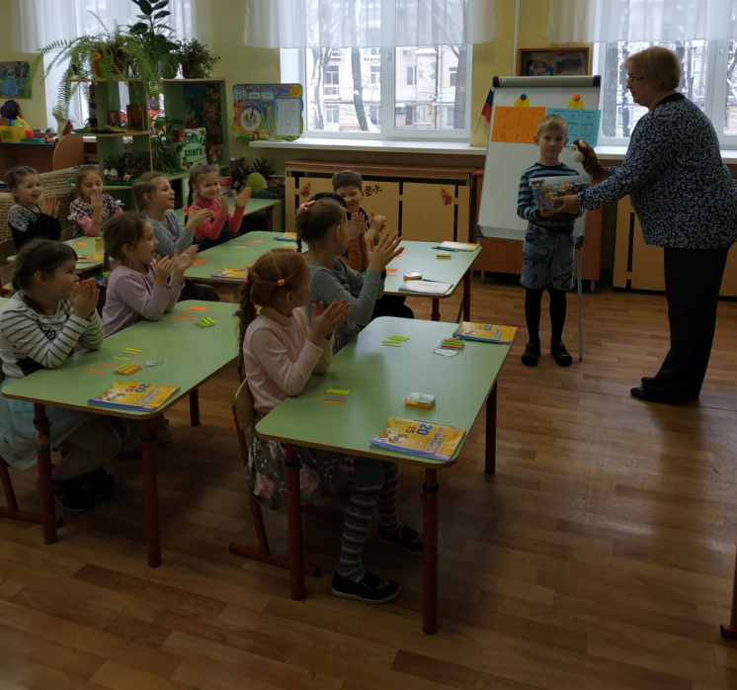
«Решение примеров»
На занятие заглянула Обезьянка - иностранка с большими чемоданами, в которых привезла сувениры. А открыть чемоданы не может – забыла код.

Slide 14
Результат:
Использование приемов театрализованной игры в формировании элементарных математических представлений у дошкольников создает условия не только для приобретения новых знаний, умений и навыков в этой области, но и способствует развитию детского творчества, индивидуальных особенностей детей, развитию связной речи и коммуникативных навыков.

Slide 15
Спасибо за внимание!

